Slide 1

Algoritma dan Pemrograman
Pointer
Aditya Pradana

Slide 2
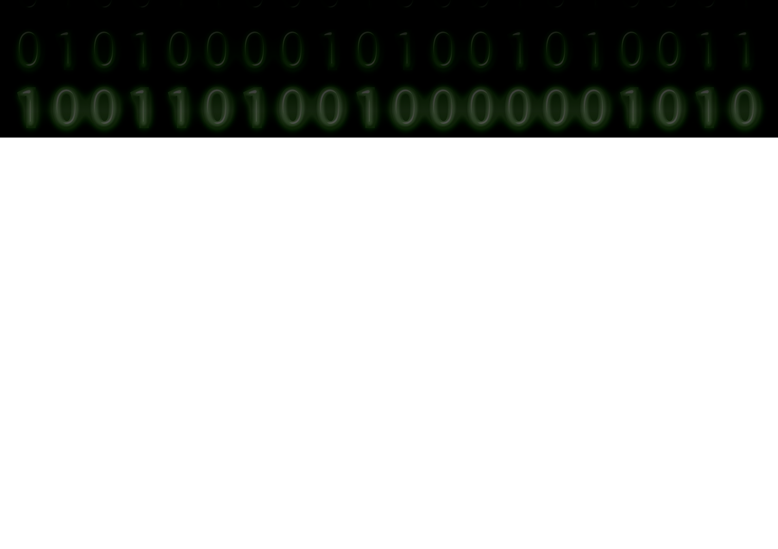
Tujuan Umum
Mahasiswa dapat menjelaskan pengertian pointer dan bisa menerangkan operasi dasar menggunakan pointer dengan benar
Mahasiswa dapat : Mengoperasikan dan membuat program dari semua algoritma primitive list singly (insert, delete, traversal dan searching) dengan benar.

Slide 3
Pokok Bahasan
Pengertian Pointer
Deklarasi Pointer to Integer dan Alokasi memori
Operasi Pada Pointer
Pointer to Record
Pengertian List berkait
Operasi Traversal List
Menambah di depan, belakang, dan tengah
Menghapus di depan, belakang dan tengah
Searching

Slide 4
Pengertian
Pointer adalah suatu tipe data yang berisi alamat memori, atau disebut juga sebagai penunjuk/pencatat alamat memori.
Deklarasi suatu pointer menggunakan notasi * di belakang tipe
tipe *namaPointer
contoh :
int *p;
Operator awalan & di depan suatu variabel digunakan untuk mengambil alamat dari suatu variabel.
p = &x; // pointer p mencatat alamat x

Slide 5
Contoh
main() {
int n=33;
cout<<"n = "<<n<<endl;
cout<<"&n = "<<&n<<endl;
}

Slide 6
Referensi
Referensi atau Acuan atau Alias adalah suatu sinonim untuk variable lain. Pendeklarasian referensi yaitu dengan menggunakan operator “&” di belakang suatu tipe data.
tipe &alias = var
contoh:
int &m=n;

Slide 7
Contoh
main(){
int n=3;
int &r=n;
cout<<"n = "<<n<<" , r = "<<r<<endl;
--n;
cout<<"n = "<<n<<" , r = "<<r<<endl;
r*=2;
cout<<"n = "<<n<<" , r = "<<r<<endl;
cout<<"&n = "<<&n<<" , &r = "<<&r<<endl;
}

Slide 8
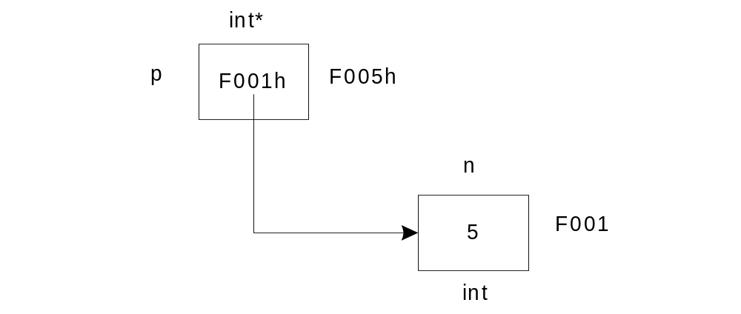
Pointer to Integer
Gambar diatas menunjukkan bahwa sebuah lokasi dengan nama n yang isinya bernilai 5 dengan tipe integer dicatat alamatnya oleh sebuah pointer p.
Pointer p sendiri menempati lokasi memori dengan alamat F005h dengan isi yang dicatatnya adalah F001h (alamat dari n).
Untuk mengakses nilai dari lokasi (variabel) yang ditunjuk oleh pointer to integer dengan menggunakan operator * (bintang / asterik) di depan variabel pointer

Slide 9
Pointer to Integer
main() {
int n=5;
Int *p= &n;
cout<<"n = "<<n<<",&n = "<<&n<<endl;
cout<<"p = "<<p<<",&p = "<<&p<<endl;
}
main(){
int n=5;
Int *p= &n;
cout<<"*p = "<<*p<<endl;
} //Contoh nilai variabel yang ditunjuk pointer
main(){
int n=5;
Int *p= &n;
Int &r= *p;
cout<<"r = "<<r<<endl;
} //Contoh nilai referensi dari variabel yang ditunjuk pointer

Slide 10
Operator New
Ketika pointer sudah dideklarasikan seperti berikut :
float *p; // p adalah pointer untuk suatu lokasi memori bertipe float
maka pernyataan di atas hanya mengalokasikan memori untuk pointer itu sendiri.
Nilai dari pointer nantinya berupa alamat memori, tetapi memori pada alamat yang akan dicatat oleh suatu pointer belum dialokasikan.
Perhatikan deklarasi kasus dibawah ini, p belum diinisialisasikan (belum mengalokasikan memori). Usaha untuk mengakses p mungkin akan mengalami error.
*p=3. 1415; // ERROR : karena tidak ada alokasi memori untuk *p
Jalan terbaik mencegah masalah ini adalah menginisialisasikan pointer ketika dideklarasikan.
  Cara 1 : Mencatat lokasi yang sudah ada nama dan pemiliknya
  Cara 2 : Mencatat lokasi yang dialokasikan sesuai kebutuhan atau ketika diperlukan)

Slide 11
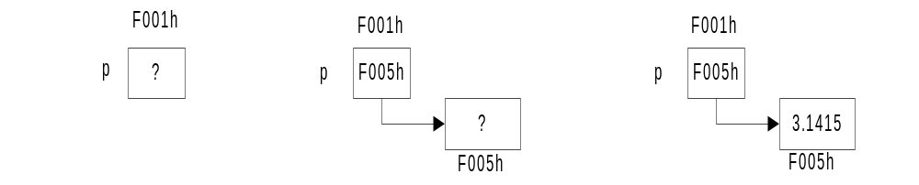
Operator New
Cara 1 (Mencatat lokasi yang sudah ada nama dan pemiliknya)
float x = 3. 1415; // x berisi nilai 3. 1415
float *p = &x ; // p berisi alamat dari x
cout<<"p = "<<*p<<endl;
Dalam kasus ini, mengakses *p tidak akan bermasalah karena memori yang digunakan untuk menyimpan float 3. 14159 sudah otomatis dialokasikan ketika x dideklarasikan. p menunjuk pada alokasi memori yang sama.
Cara 2 (Mencatat lokasi yang dialokasikan sesuai kebutuhan atau ketika diperlukan)
a) float *p;
b) p = new float;
c) *p = 3.1415;

Slide 12
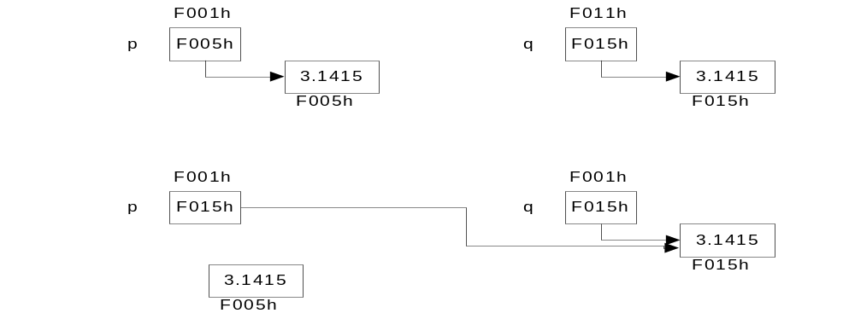
Operasi Pointer
Operasi yang umum dilakukan terhadap pointer adalah operasi Assignment.
Misalkan ada 2 pointer p dan q, lalu dilakukan operasi assignment sbb :
p = q;
Artinya p akan mencatat alamat yang sama dengan yang dicatat oleh q;
Gambaran keadaan pointer adalah sbb

Slide 13
Dealokasi
Jika suatu tempat yang dicatat oleh suatu pointer ingin dibebaskan maka haruslah dilakukan proses dealokasi dengan tujuan lokasi tersebut bisa ditempati oleh data jenis lain.
Perintah yang digunakan adalah :
delete(p)
Dengan bentuk pengelolaan seperti ini maka dilakukan pengelolaan memori secara dinamis yang artinya tidak perlu mengalokasikan memori lebih awal terlebih dahulu secara tetap (fixed).
Jika diperlukan maka bisa dilakukan alokasi dan jika sudah tidak diperlukan maka lokasi memori tersebut bisa dilakukan dealokasi / dibebaskan

Slide 14
main(){
int n = 1;
int *p = &n;
int *q;
int *r;
int *s;
cout <<" n = "<< n << " &n = "<< &n << endl ;
cout <<" p = "<< p << " *p = "<< *p <<endl;
cout <<"&p = "<< &p <<" &(*p)= "<< &(*p)<<endl;
q = new int; // alokasi
*q = 2;
cout <<" q = "<< q <<" *q = "<< *q <<endl;
cout <<" &q = "<< &q <<" &(*q)= "<< &(*q)<<endl;
// delete(q) // apa yg terjadi ??
r = new int;
*r = 3;
cout <<" r = "<< r <<" *r = "<< *r <<endl;
cout <<" &r = "<< &r <<" &(*r) = "<< &(*r)<<endl;
s=q;
*s = 4;
cout <<" q = "<< q <<" *q = "<< *q <<endl;
cout <<" s = "<< s <<" *s = "<< *s <<endl;
cout <<" &q = "<< &q <<" &s = "<< &s<<endl;
}

Slide 15
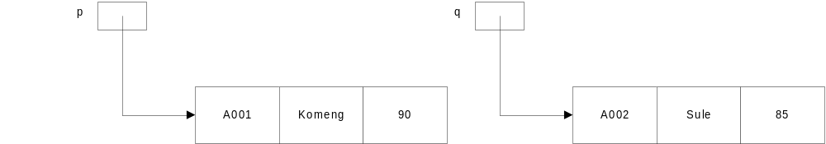
Pointer to Record
Pointer juga bisa digunakan untuk mencatat alamat dari suatu record / structure
Caranya :
  Buat tipe nama record/structure
  Buat nama alias tipe pointer yang menunjuk ke tipe nama record
  Deklarasikan variable-variabel yang mengacu pada alias tipe pointer tsb.

Slide 16
Contoh
struct mahasiswa {
char NPM[8] ;
char nama[20];
int nilai;
};
typedef mahasiswa *pointer; //pointer menunjuk address record mahasiswa
int main(){
pointer p,q; //p,q : pointer to record
p=new mahasiswa; // alokasi melalui p
cout<<"Masukan NPM : ";cin>>p->NPM;
cout<<"Masukan Nama : ";cin>>p->nama;
cout<<"Masukan Nilai : ";cin>>p->nilai;
q=new mahasiswa; // alokasi melalui q
cout<<"Masukan NPM : ";cin>>q->NPM;
cout<<"Masukan Nama : ";cin>>q->nama;
cout<<"Masukan Nilai : ";cin>>q->nilai;
cout<<p->NPM <<" | "<<p->nama <<" | "<<p->nilai<<endl;
cout<<q->NPM <<" | "<<q->nama <<" | "<<q->nilai;
}

Slide 17
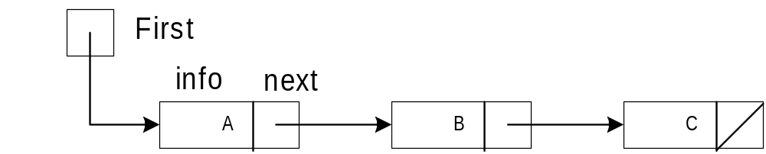
Singly Linked List
Linked List atau List berkait adalah suatu bentuk tipe data abstrak yang merupakan kumpulan dari data berbentuk record dengan ciri setiap elemen data (record) memiliki karakteristik:
  Ada informasi (info)
  Ada pengait (pointer) antara satu elemen dengan elemen yang lain (next)

Slide 18
Deklarasi
struct namaRecord {
tipe1 info1; // info
. . . . . . .
namaRecord *namaPointer; // namaPointer sbg pengait
};
typedef namaRecord *pointer; // membuat alias pointer
typedef pointer List; // membuat alias List
Contoh:
struct ElemtList {
char info;
ElemtList *next;
};
typedef ElemtList *pointer;
typedef pointer List;

Slide 19
Contoh
First
info
next
A
B
C
p1
p2
p3
p1->next = p2;
p2->next = p3;
First = p1;
First
info
next
A
B
C
p1
p2
p3

Slide 20
struct ElemtList {
char info; // info
ElemtList *next; // pointer next sbg pengait
};
typedef ElemtList *pointer; // membuat tipe alias pointer to record
typedef pointer List;
main(){
pointer p1, p2, p3;
List First;
cout<<"Input : "<<endl;
p1=new ElemtList;
cout<<"info = "; cin>>p1->info; // A
p1->next=NULL;
p2=new ElemtList;
cout<<"info = "; cin>>p2->info; // B
p2->next=NULL;
p3=new ElemtList;
cout<<"info = "; cin>>p3->info; // C
p3->next=NULL;
p1->next=p2; // kaitkan
p2->next=p3; // kaitkan
First = p1; // First menunjuk elemen pertama
cout<<"Output : "<<endl;
cout<<"info : "<<p1->info<<endl; // ?
cout<<"info : "<<p2->info<<endl; // ?
cout<<"info : "<<p1->next->info<<endl; // ?
cout<<"info : "<<p3->info<<endl; // ?
}

Slide 21

Any Questions?

